Slide 1
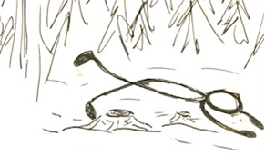
Læringsark
08.jan. 2021– Utbedring av datagulv – Fall til lavere nivå
Hva | Under arbeid med å tilpasse datagolv etter ny kabelforlegning var tilskadekommede ute og tilpasset en plate, da han returnerte inn i rommet med platen, tråkket og falt tilskadekommede ned i det åpne feltet i hvor platen skulle legges.
Årsak(er) | Uoppmerksom på åpningens plassering da han kom inn igjen med platen som skulle brukes for å lukke det åpne feltet i datagulvet.
Konsekvens | Hendelsen resulterte i brukne ribben og 9 fraværsdager.
Potensiale | Fallet kunne ha potensiale for mer alvorlige brudd og støt/slagskader.
Læringspunkter
Der hvor det åpnes luker eller etableres andre åpninger i gulv eller lignende, som leder til fare for fall til lavere nivå, skal det markeres og sikres slik at ingen utilsiktet risikere å tråkke eller falle ned i åpningen.

